Slide 1
SISTEM DATABASE I
7 & 9 Maret 2022

Slide 2
Review
ERD
Entitas
Relasi
Atribut

Slide 3
Istilah Lainnya di ERD

Slide 4
Weak Entity & Identifying Relationship
Weak Entity adalah entitas yang bergantung dengan entitas lain. Entitas lemah tidak memiliki arti apa-apa dan tidak akan ada dalam ERD jika entitas di mana mereka bergantung juga tidak ada.
Entitas di mana entitas lemah bergantung dinamakan identifying owner.
Entitas lemah tidak memiliki primary key sendiri. (Primary Key dari Identifying Owner/Partial Identifier)
Relasi pada Weak Entity disebut dengan Identifying Relationship

Slide 5
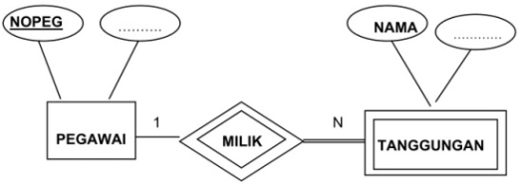
Weak Entity & Identifying Relationship
Contoh :

Slide 6
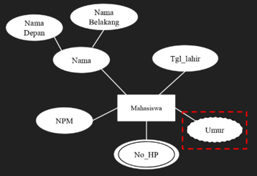
Atribut Derivatif (Derived Attribute)
Atribut turunan (Derived Attribute) adalah atribut yang nilai-nilainya diperoleh dari pengolahan atau penurunan dari atribut atau tabel lain yang berhubungan. Atribut ini sebetulnya dapat dihilangkan dari sebuah tabel, karena nilai-nilainya bergantung pada nilai yang ada di atribut lainnya.

Slide 7
Pemetaan Kardinalitas

Slide 8
Pemetaan Kardinalitas
Kardinalitas pemetaan atau rasio kardinalitas menunjukkan jumlah entitas yang dapat dihubungkan ke satu entity lain dengan suatu relasi.
Terdiri atas :
One to One (1-1)
Many to One (N-1) atau One to Many (1-N)
Many to Many (N-N)

Slide 9
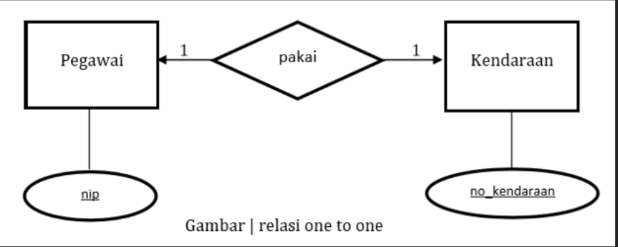
One to One (1 -1)
Relasi menghubungkan 2 entitas, A dan B. Satu anggota entitas A hanya dapat terhubung dengan 1 anggota entitas B. Sebaliknya, 1 anggota entitas B hanya dapat terhubung dengan 1 anggota entitas A.

Slide 10
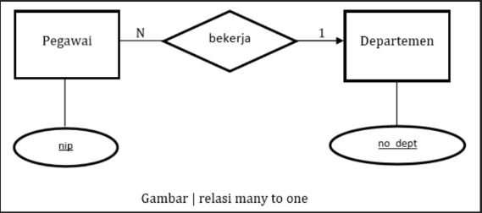
Many to One (N – 1)
Relasi menghubungkan 2 entitas, A dan B. Satu anggota entitas A dapat terhubung dengan beberapa anggota entitas B. Sebaliknya, 1 anggota entitas B dapat terhubung dengan beberapa anggota entitas A.

Slide 11
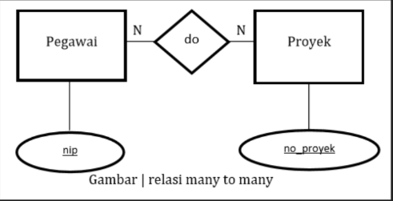
Many to Many (N – N)
Relasi menghubungkan 2 entitas, A dan B. Masing-masing anggota entitas A dapat terhubung dengan beberapa anggota entitas B. Dan sebaliknya, beberapa anggota entitas B dapat terhubung dengan beberapa anggota entitas di A.

Slide 12
Konversi ERD ke Tabel

Slide 13
Konversi ERD ke Tabel
Setelah langkah desain dengan ERD selesai, selanjutnya kita lakukan konversi ke tabel-tabel database-nya. ERD dikatakan sebagai model konseptual. Dari model data konseptual, kita implementasikan menjadi model data fisik. Model data fisik digambarkan sebagai tabel-tabel basis data. Tabel-tabel ini saling terhubung sesuai dengan gambar ERD-nya.
Konversi dari ERD ke model data fisik, memiliki aturan sebagai berikut:

Slide 14
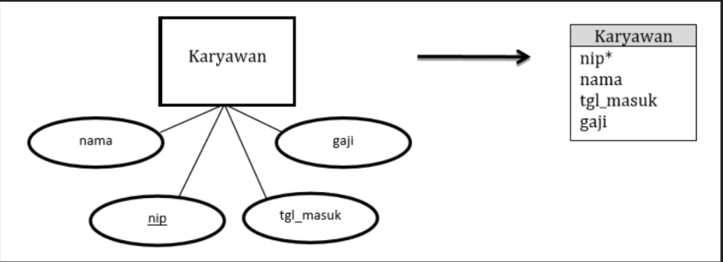
Entitas = Tabel
Sebuah entitas akan menjadi sebuah tabel. Kolom tabel tersebut adalah semua atribut yang menempel pada gambar entitas yang bersangkutan.

Slide 15
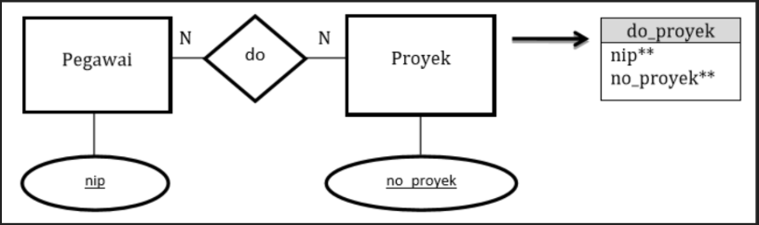
Aturan Many to Many
Sebuah relasi many to many, akan menjadi tabel. Kolom tabel ini adalah gabungan key atribut dari entitas yang dihubungkannya, ditambah atribut tambahan yang dimiliki sendiri oleh relasi ini (jika ada).

Slide 16
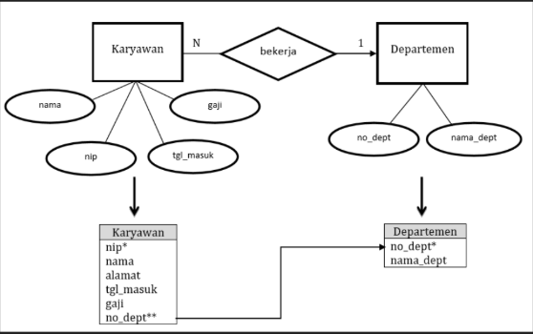
Aturan Many to One
Sebuah relasi many to one, TIDAK HARUS menjadi tabel. Relasi ini diakomodasi pada model data fisik dengan aturan sebagai berikut: Key attribute dari entitas berderajat 1 akan dijadikan sebagai kolom tambahan pada tabel entitas yang berderajat N, yang dinamakan FOREIGN KEY.

Slide 17
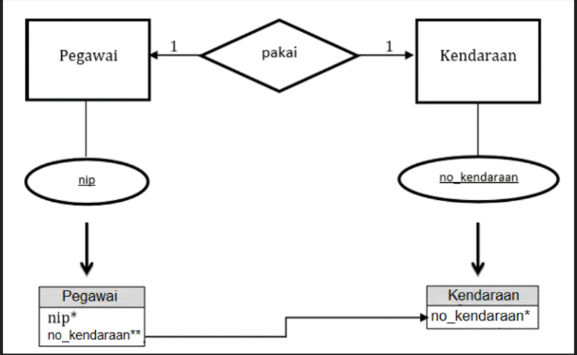
Aturan One to One
Sebuah relasi one to one, TIDAK HARUS menjadi tabel. Relasi ini diakomodasi pada model data fisik dengan aturan yang sama seperti jenis many to one. Kita dapat memilih untuk menambahkan kolom di tabel entitas mana saja yang terhubung oleh relasi ini.

Slide 18
Tugas

Slide 19
Tugas 1
Gambarkan ERD dari sistem pengelolaan perpustakaan di jurusan, dimana:
Banyak mahasiswa bisa meminjam banyak buku sekaligus
Jika mahasiswa tersebut melebihi batas peminjaman mahasiswa tersebut bisa terkena terkena sanksi
Mahasiswa bisa dikenai lebih dari satu sanksi.
*Atribut dibebaskan
Pindahkan ERD pada soal tersebut ke dalam tabel.

Slide 20
Tugas 2
Gunakan ERD serta tentukan relasinya dan tentukan pemetaan kardinalitasnya dengan ketentuan sebagai berikut:
1. Universitas memiliki banyak fakultas
2. Fakultas memiliki satu atau banyak jurusan
3. Satu jurusan hanya menjadi bagian dari satu fakultas
4. Jurusan memiliki beberapa dosen
5. Satu dosen hanya terdaftar dalam satu jurusan
6. Satu dosen dapat mengajar satu atau banyak mata kuliah
7. Satu mata kuliah hanya dipegang oleh satu dosen

Slide 21
Tugas 2
8. Satu mata kuliah hanya menggunakan satu ruangan
9. Jurusan memiliki banyak mahasiswa
10. Satu mahasiswa hanya terdaftar dalam satu jurusan
11. Satu mahasiswa hanya dibimbing oleh satu dosen
12. Satu dosen membimbing banyak mahasiswa
Pindahkan ERD yang sudah dibuat ke dalam tabel.

Slide 22
Teknis Pengumpulan
Format Tugas :
Nama, NPM, Kelas di kiri atas
Deadline :
Kelas A : 13 Maret 2022 (23:59)
Kelas B : 15 Maret 2022 (23:59)
Format Penamaan :
Kelas_NPM_Tugas2.pdf
Kirim Ke :
Google Classroom

Slide 23
THANKS!
Jika ada pertanyaan bisa hubungi asprak melalui channel discussion di discord ya!
Presentation template by SlidesCarnival
Illustrations by Sergei Tikhonov
Photographs by Unsplash

